Slide 1
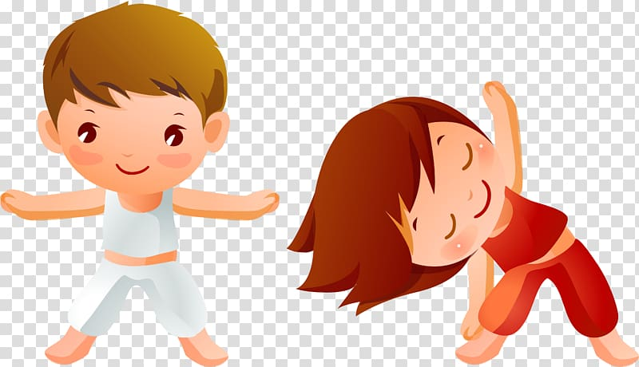
Детский фитнес – просто класс! Спортивные, смелые – это про нас!

Slide 2
Что такое фитнес?
Фитнес (англ. fit — соответствовать, быть в хорошей форме) — в более широком смысле - это оздоровительная методика, позволяющая достигать и поддерживать определённый уровень физической подготовленности.

Slide 3
Детский фитнес
Детский фитнес – это спортивные занятия, которые включают в себя гимнастику, хореографию, аэробику, восточные единоборства и йогу.

Slide 4
Значение и задачи детского фитнеса:
1) Повышение сопротивляемости организма. 2) Укрепление опорно-двигательного аппарата. Формирование правильной осанки. Укрепление силы мышц стопы и голени с целью предупреждения плоскостопия, т.к. оно может существенно ограничить двигательную активность ребёнка. Развитие и укрепление всех основных мышечных групп. 3) Содействие повышению функциональных возможностей вегетативных органов. Укрепление сердечно-сосудистой и дыхательной систем, улучшение обменных процессов в организме, оптимизация пищеварения и теплорегуляции, и предупреждению застойных явлений. 4) Улучшение физических способностей: координация движений, сила, выносливость, скорость. 5) Укрепление формирования основных жизненно важных двигательных умений и навыков. 6) Повышение устойчивого интереса к занятиям физической культурой.

Slide 5
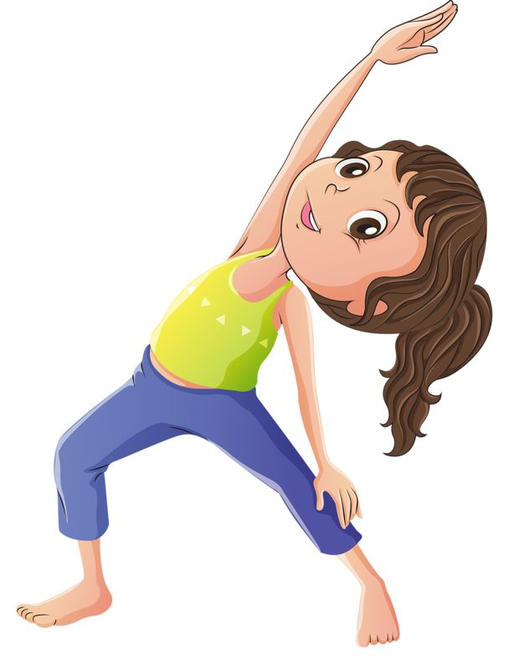
Виды детского фитнеса:
- ритмическая гимнастика;
- игровой стретчинг;
- фитбол-гимнастика;
- степ-аэробика;
- танцевальная аэробика;
- зверобика;
- логоритмика;
- черлидинг;
- пилатес.

Slide 6
Ритмическая гимнастика или аэробика
Это занятия, на которых дети учатся двигаться под музыкальное сопровождение, владеть своим телом, развивают внимание и память.

Slide 7
Игровой стретчинг – это методика комплексного физического развития и оздоровления дошкольников. Это специально подобранные упражнения на растяжку мышц, проводимые с детьми в игровой форме.

Slide 8
Фитбол-гимнастика – это занятия на больших упругих мячах.

Slide 9
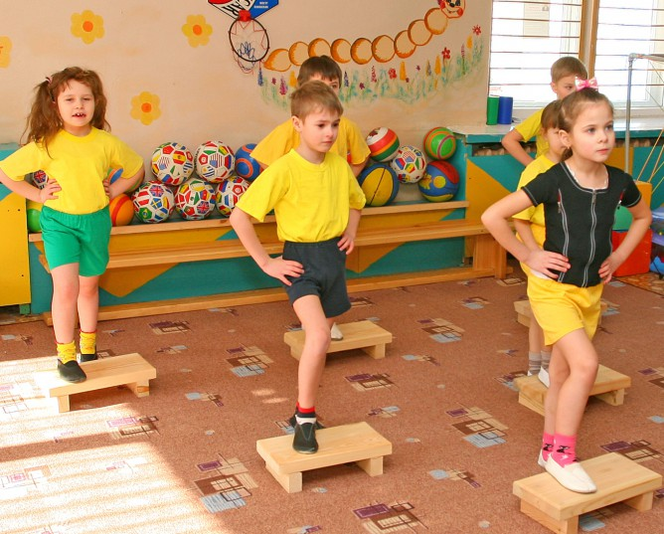
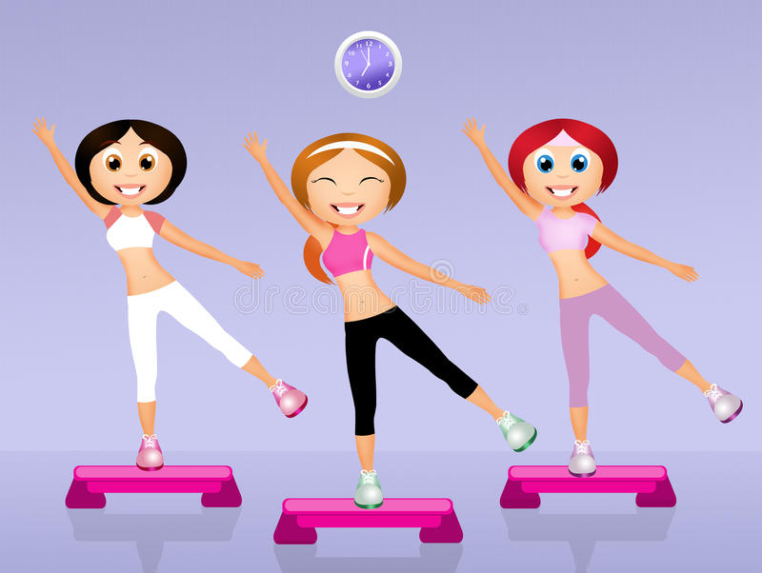
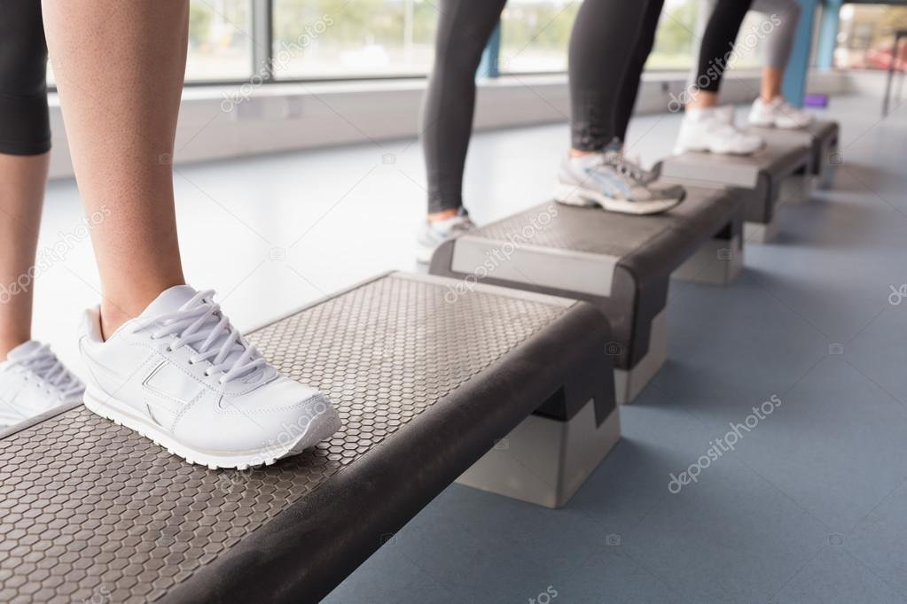
Степ – аэробика – танцевальная аэробика с применением специальных невысоких платформ – степов.
Это нестандартное пособие способствует формированию осанки, костно-мышечного корсета, устойчивого равновесия, укрепляет сердечно-сосудистую и дыхательную системы, усиливает обмен веществ, совершенствует точность движений, развивает координацию, уверенность и ориентировку в пространстве, улучшает психологическое и эмоциональное состояние ребенка.

Slide 10
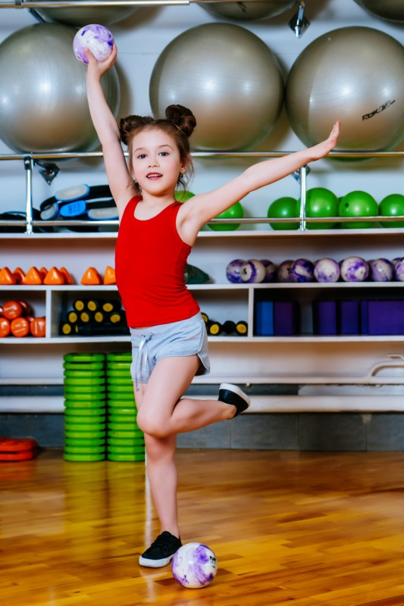
Танцевальная аэробика – это одно из направлений аэробики, которое помимо физического развития помогает воспитать чувство ритма и улучшить пластику.

Slide 11
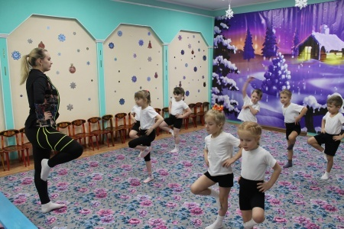
Зверобика – то же, что и аэробика, но носит так сказать более подражательный характер. Воспитанники повторяют за педагогом упражнения, которые копируют повадки животных.
Возможные упражнения:
Упражнение «Цапля»
«Летит птица»
«Птица ныряет»
«Ласточка»
«Цапля»
«Крокодил»
«Черепаха»
«Зайцы»
Цапля важная, носатая
Целый день стоит как статуя.
Она знает все на свете!
У неё учитесь, дети!

Slide 12
Логоритмика – это система двигательных упражнений, в которых различные движения сочетаются с произнесением специального речевого материала

Slide 13
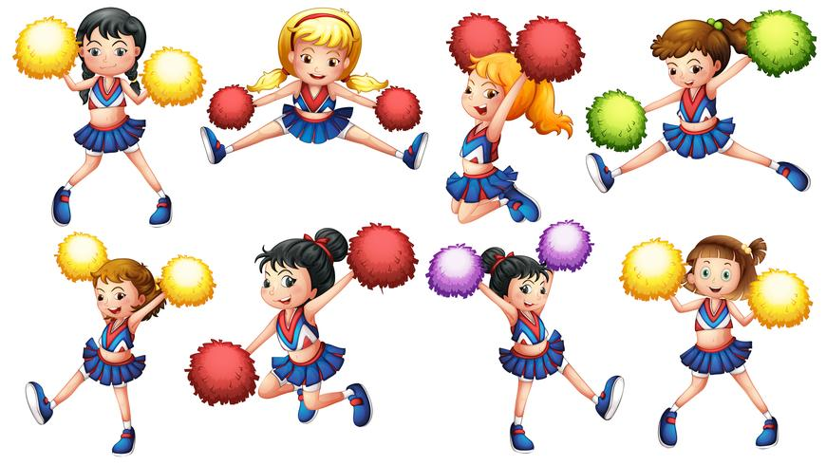
Черлидинг – зажигательные спортивные танцы с помпонами, сочетающие элементы акробатики, гимнастики, хореографии и танцевального шоу. Черлидинг развивает творческие и двигательные способности и навыки дошкольников, позволяет увеличить объем двигательной активности детей в режиме дня, формирует навыки общения в коллективной деятельности.

Slide 14
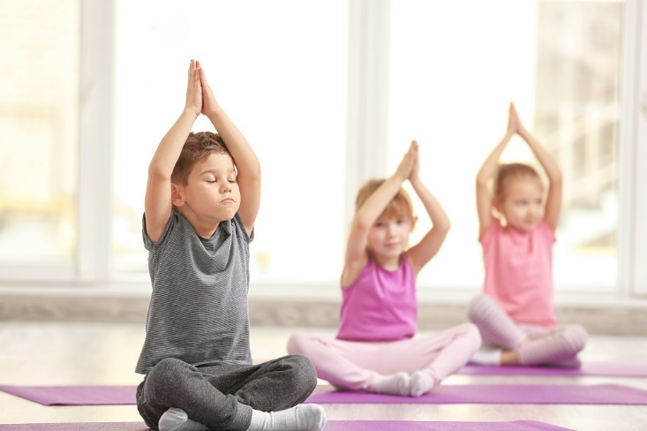
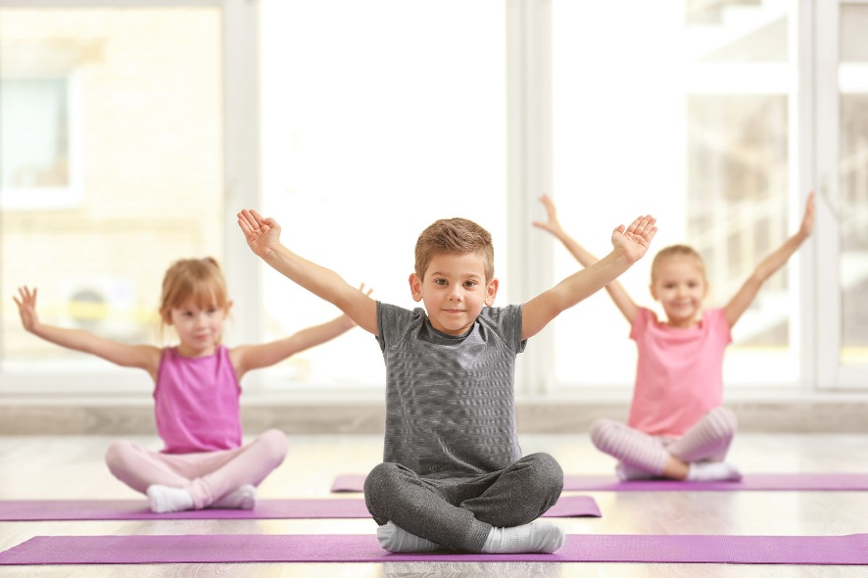
Пилатес – это серия упражнений для развития мышц всего тела, улучшения осанки и координации
Все упражнения, выполняются плавно, спокойно, с ровным дыханием. Они научат концентрироваться, расслабляться, бороться со своими возрастными стрессами и переживаниями.

Slide 15
Регулярные занятия фитнесом способствуют всестороннему развитию ребёнка, формируют у него полезные привычки, которые останутся с ним на всю жизнь.

